Slide 1
Spørgsmål 7
Redegør for problemer og muligheder for cross platform development på .Net platformen. Vis et eksempel på en cross platform component. Redegør for hvorledes man designer og implementerer Windows RT komponenter.

Slide 2
Cross-Platform Development
Minimal platform specifik
Notes:
Ideen bag at skrive noget kode som kan kompileres til andre platforme uden at skulle laves om på.
Den reelle måde det sker på er at interfacet bliver det samme, men at der skal lave små ændringer så koden kan matche og kompileres til en anden arkitektur.

Slide 3
Nyere Widget toolkits
Qt
wxWidgets
GTK+
Dog kun for desktop applikationer

Slide 4
Write once, Run Anywhere
Java/ C#
Flash/Silverlight
Notes:
Java
Køre i en VM
Gav mulighed for små applets i en webbrowser
Flash
Brugt til animationer og lignende
Kan kører i en hver webbrowser
Silverlight
.Net versionen af flash

Slide 5
New and Improved
Electron
Discord, VS Code, osv...
Notes:
Electron
Baseret på node.js til backend, som kan interegere med de 3 primære Operativ Systemer: Windows, Linux og MacOS.
Baseret på Chromium(opensource-lightweight webbrowser projekt) til frontend
Discord, Github Desktop, Skype, Visual Studio code

Slide 6
Web Applications on mobile
Browser competence
SPA
Cross-Platform framework
Notes:
Webbbrowsere er i dag blevet meget kompetente
Laver man et software baseret system (intet til minimalt hardware), så er web applikationer en god måde at gøre det på.
Web applikationer kan køre på alle enheder
Udover det er de kommet meget tættere på mobil apps
Især med alle de nye SPA frameworks(Angular, Vue, React)
De er dog ikke helt der hvor de kan erstatte mobil udviklings cross platforms.(Xamarin, React Native,Flutter)

Slide 7
Xamarin(Mono) .NET (mobile) crossplatform
Desktop
Xamarin
Xamarin.Forms
Notes:
Mono Kan bruges til at udvikle desktop apps cross platform
Følger en MVC struktur, hvor Model og controller bliver brugt over alle platforme men, hvor view bliver konfigureret til hver platform
Xamarin er en overbygning til mono, som giver mulighed for at bruge .Net til at bygge mobil applikationer til IOS og Android
Xamarin bruger også en MVC struktur, udover Xamarin.Forms som bruger en MVVM struktur

Slide 8
Windows RT komponent
Runtime komponent
CLR kompatibel
UWP
Sandbox
WIndowsPhone
Drivere
.winmd
Notes:
Windows RT står for Windows Runtime
Et RT komponent er et komponent der kan køre med ALLE Windows Runtime Language
Det betyder at du kan skrive komponentet i C++ og bruge det i Visual Basic
Det bruges i UWP og windows store apps
Hovedesagelige idé med windows RT var at det kunne køre i en sandbox, som skulle hjælpe med at holde brugeren sikker.
Grunden til dette er fordi Microsoft havde en idé om at de gerne vil ind på mobil markedet, men windows i sig selv er ikke så stabilt.
Exposer kun safe API’s
Windows RT er et .NET-core subset for windows store apps
For at beskytte så meget som muligt, er det ikke muligt at lave operationer nede på kernel space på nær hvis der laves en driver
Af denne grund er det kun en håndfuld veldefineret drivere der må bruges.(Webcam, Mic, networkAdapter)
Generelt fokusere Windows RT på den hardware nære egenskaber. Ting abstraheres væk fra hardware.
.winmd er extension til Windows RT componenter

Slide 9
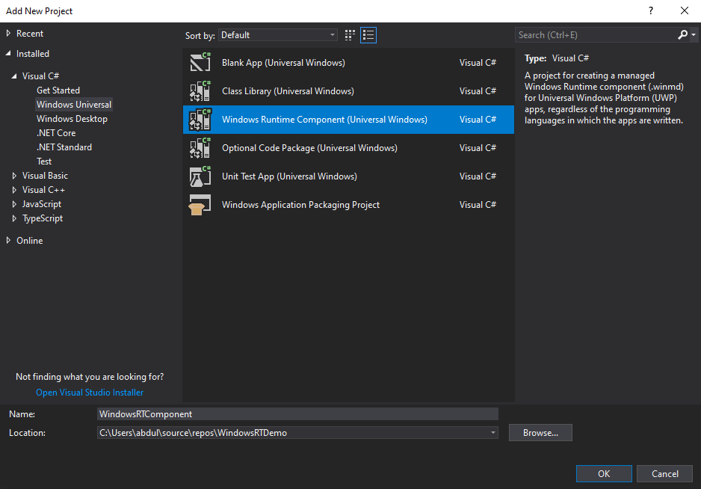
Windows RT Implementering

Slide 10
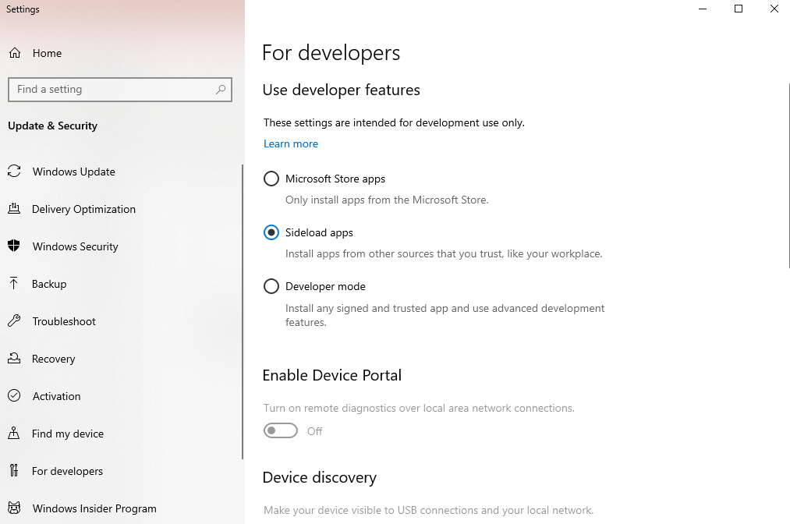
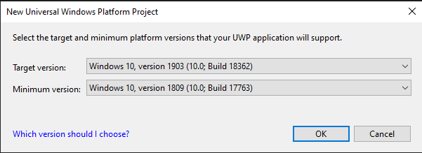
Windows RT Implementering

Slide 11
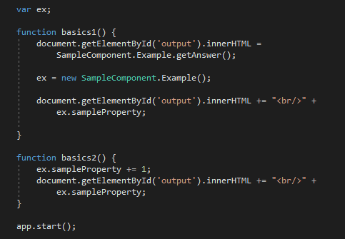
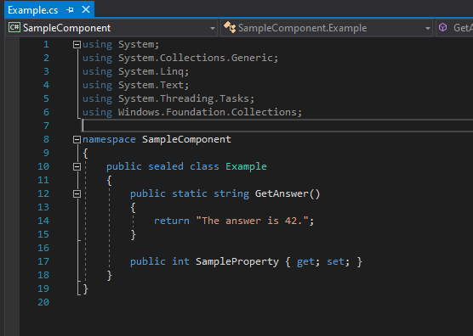
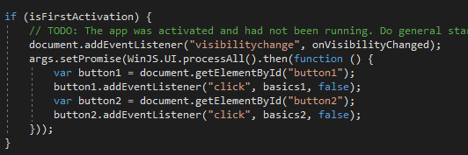
Windows RT Implementering
Kilde: microsoft ( https://docs.microsoft.com/en-us/windows/uwp/winrt-components/walkthrough-creating-a-simple-windows-runtime-component-and-calling-it-from-javascript )

Slide 12
Demo

